Slide 1
Удобные платформы для организации on-line и off-line уроков
Кондратова Е.В. Учитель английского языка высшей квалификационной категории, методист МБОУ «СОШ №10»

Slide 2
Используемые платформы и ресурсы
Дневник.ру,
Якласс,
РЭШ,
Google Classroom,
Google forms
SkyEng
Zoom
Skype
Discord

Slide 3
онлайн-доски с возможностью совместной работы в реальном времени
AMW board
MIRO (старое назание Realtimeboard)
Whiteboard Fox
Classroomscreen
Webwhiteboard
Conceptboard
Twiddla
GroupBoard
Ziteboard
Limnu
Scribblar
http://scrumblr.ca/
https://draw.chat/

Slide 4
С какими проблемами сталкиваемся ?
https://awwapp.com/b/utdkqysrbtedx/

Slide 5
Цель: Познакомиться с ресурсами которые
помогут нам минимизировать данные проблемы
Задачи:
Сравнить интересные ресурсы
Более подробно ознакомить педагогов с основным ресурсом www.liveworksheets.com/

Slide 6
Сравнение платформ
Название ресурса | Возможность использования | Технические средства у учителя | Технические средства у ученика | Регистрация учителя \учеников | Аудитория (классы) | Вариативность (0-10)
Kahoot |  |  |  | Обязательна \ не обязательна (по коду) | 5-11 | 6
Plickers |  |  | Карточки | Обязательна \ не обязательна | 1-11 (начальная школа) | 4
learningApps. |  |  |  | Обязательна \ не обязательна | 1-9 (начальная школа) | 8
liveworksheets |  |  |  | Обязательна \ не обязательна (вариативно) | 1-11 | 10
quizlet |  |  |  | Обязательна \ обязательна | 1-11 | 3

Slide 7
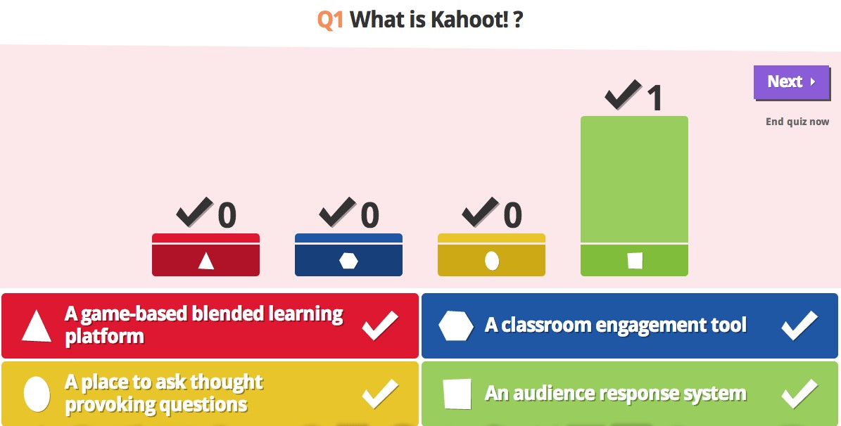
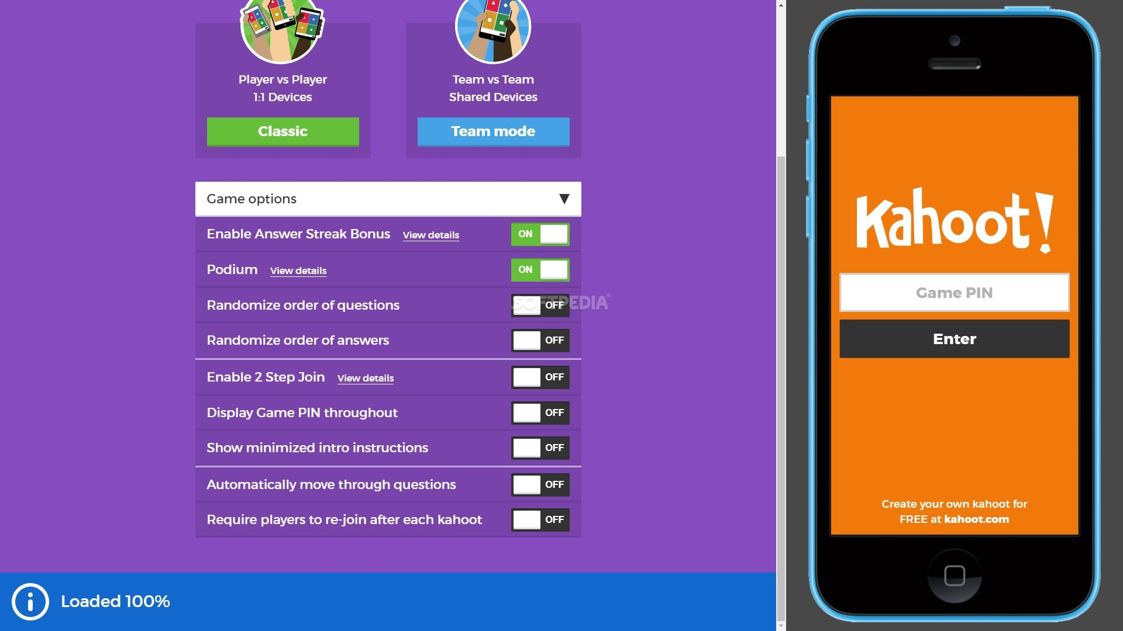
Плюсы | Минусы
Работа со своим смартфоном. | Не у всех есть смартфон с интернетом
Элементы игры — мотивация на обучение. | Не увлекаться!
Обратная связь с учениками. | Не интегрируется в журнал
Моментальный результат теста. Важна скорость ответов. | Дети с медленной реакцией
Простота создания опросов и работы учителя в приложении. | Невысокая вариативность
Сохранение тестов, результатов в системе и на компьютере. | Только элемент урока
Простая регистрация учеников.

Slide 8
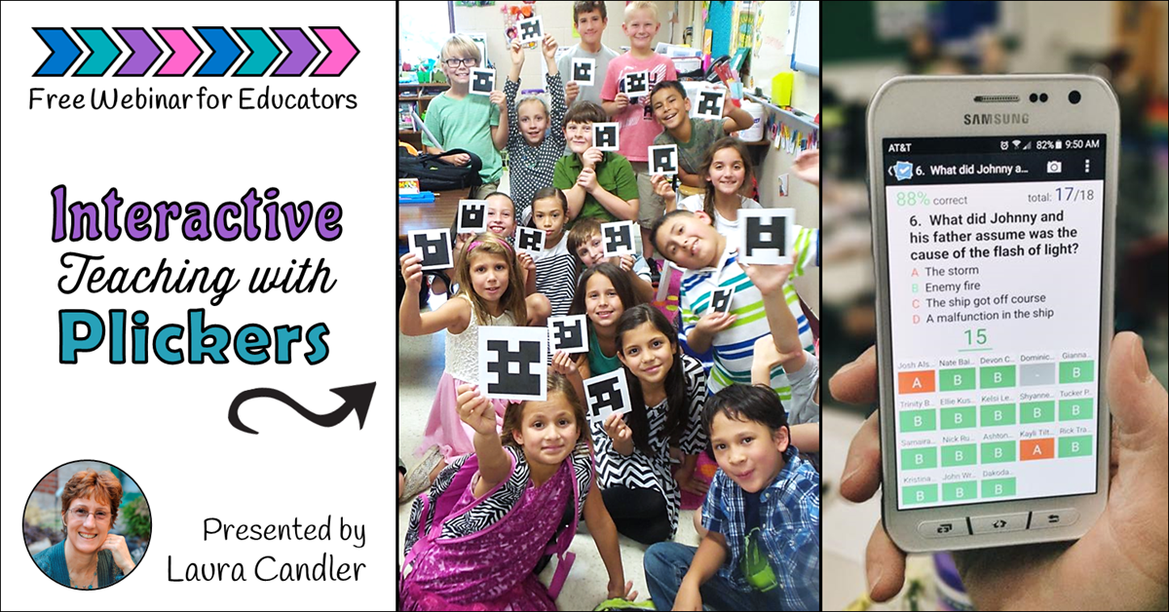
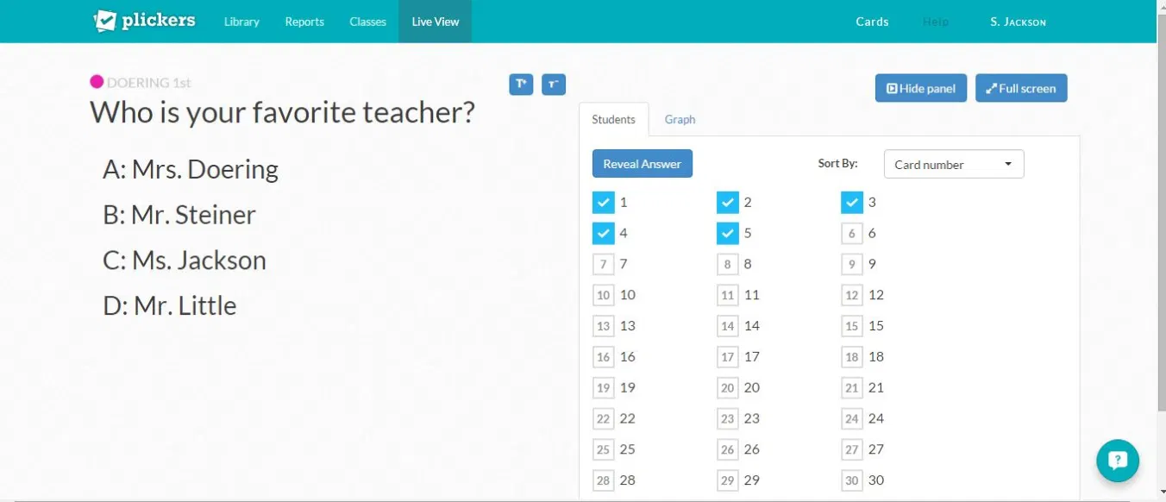
Плюсы | Минусы
Проведение тестов, опросов и викторин в классе. | Только при очном обучении
Мгновенный результат теста, опроса или викторины. | Не увлекаться!
Каждый ученик видит свою оценку за тест. | Не интегрируется в журнал
Работа с карточками. | Невысокая вариативность (4 варианта)
Обратная связь с учениками. | Только элемент урока
Новизна - мотивация. | Интернет на смартфоне учителя
Простота создания опросов и работы учителя в приложении.
Сохранение тестов, результатов в системе и на компьютере.

Slide 9
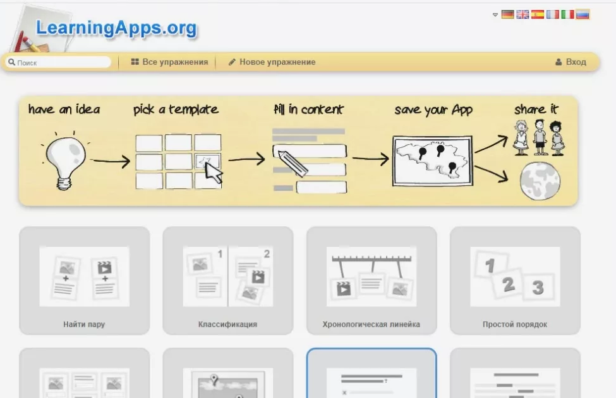

Slide 10
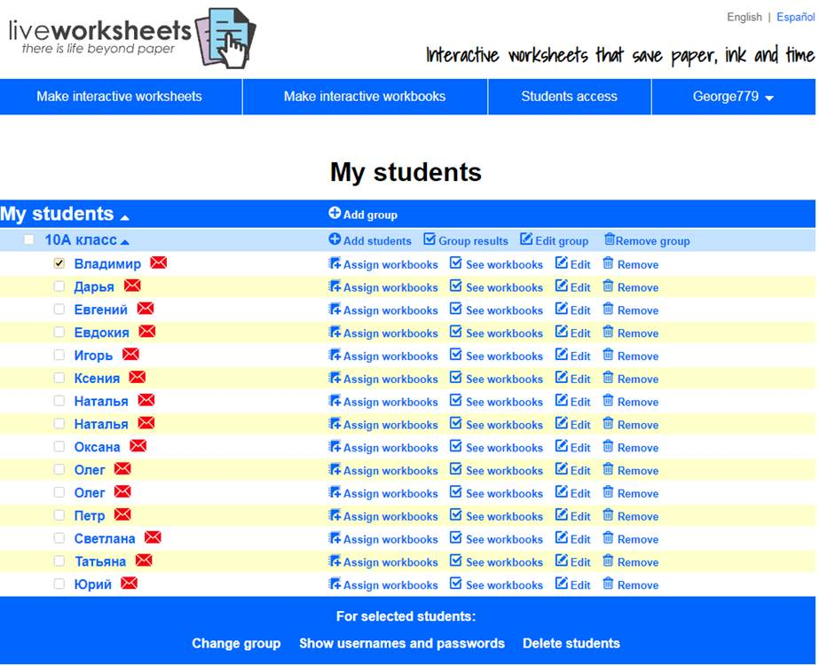
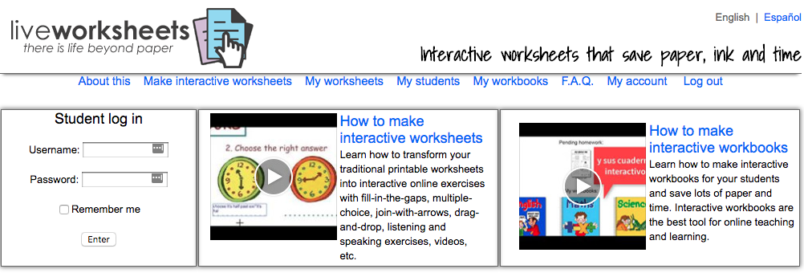
Плюсы | Минусы
Возможность создавать живые листы (интерактивные упражнения он-лаин) из Word, PDF заготовок; | Время на знакомство
пользоваться большой базой других учителей; | Интерфейс на английском
возможность прикреплять видео, презентации, аудио.
создавать задания на говорение и открытым письменным ответом.
исправлять, редактировать, отправлять на редакцию;
Возможность задавать время выполнения, сроки критерии, оценки
автоматическая проверка по заданным критериям.
Интеграция в журнал
И все вышеперечисленные

Slide 11
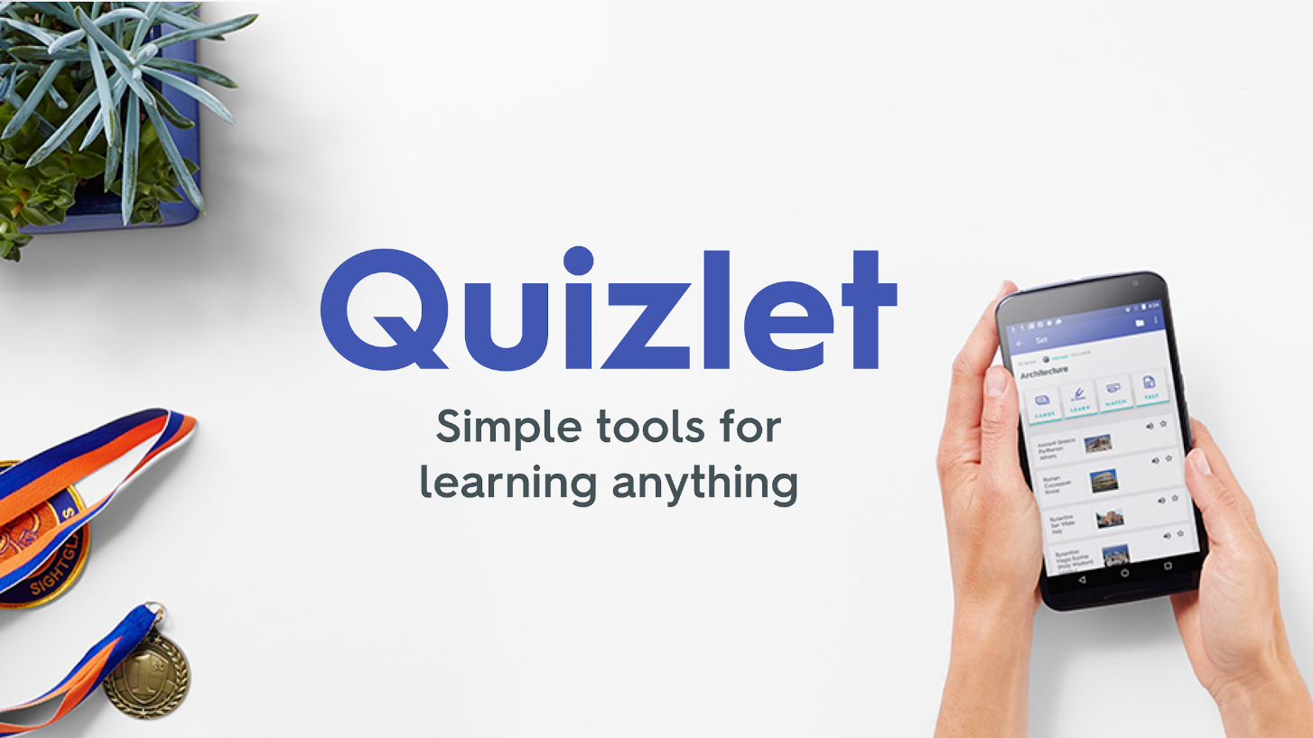
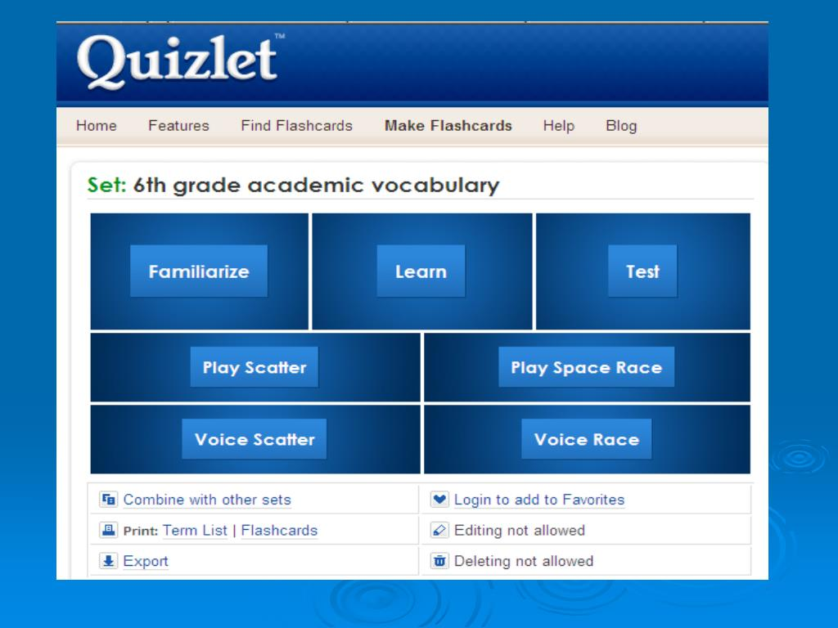

Slide 12
2я часть Работа с платформой
Просьба!!!
Все кто не успел доделать интерактивный лист, пройти по ссылке https://www.liveworksheets.com/c?a=s&t=ne5gmrgkg0&l=jx&i=uznuusc&r=jl
выполнить и нажать «Готово» и «отправить учителю».
Регистрация
Использование банка готовых интерактивных листов
Варианты работы с классом и отдельными учениками
Создание собственного интерактивного листа
Рефлексия, выполнение сделанного совместно интерактивного листа.
Приложения:
Интерактивный лист https://www.liveworksheets.com/c?a=s&t=ne5gmrgkg0&l=jx&i=uznuusc&r=jl

